Slide 1

Дан државности Републике Србије
1804-2021.

Slide 2
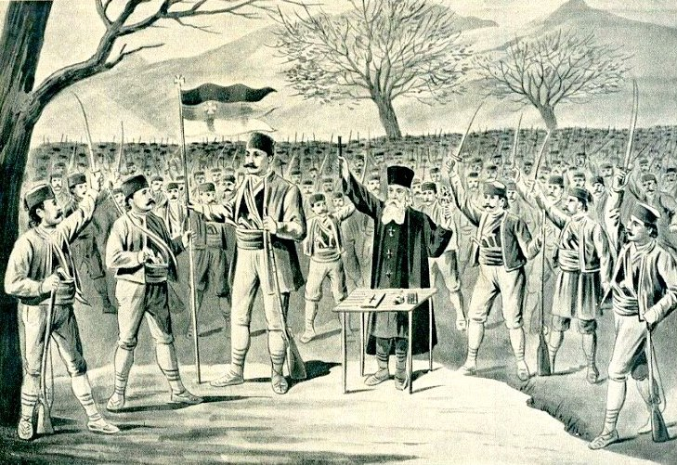
15.02.1804.
ВОСТАНИ СЕРБИЈЕ!
ПЈЕСНА НА ИНСУРЕКЦИЈУ СЕРБИЈАНОВ
СЕРБИЈИ И ХРАБРИМЈЕЈА ВИТЕЗОВОМ
И ЧАДОМ И БОГОПОМАГАЈЕМУ
ИХ ВОЈЕВОДИ ГОСПОДИНУ
ГЕОРГИЈУ ПЕТРОВИЋУ ПОСВЕЋЕНА
Востани, Сербије! Востани, царице!
И дај чадом твојим видет твоје лице!
Обрати сердца и очеса на се,
И дај њима чути слатке твоје гласе.
Востани, Сербије!
Давно си заспала,
У мраку лежала;
Сада се пробуди,
И Сербље возбуди.
Ти воздигни твоју царску главу горе
Да те опет позна и земља и море
Покажи Европи твоје красно лице,
Светло и весело, како вид Данице.
Востани, Сербије!...
Доситеј Обрадовић
Збор српских првака у Орашцу

Slide 3
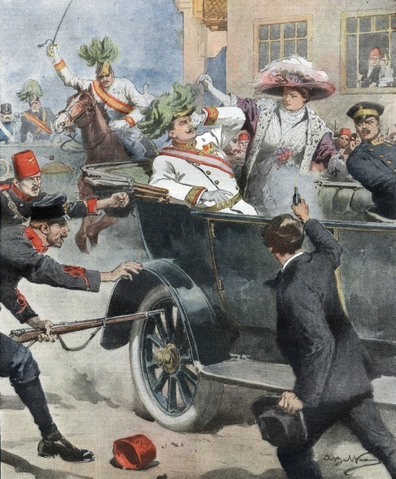
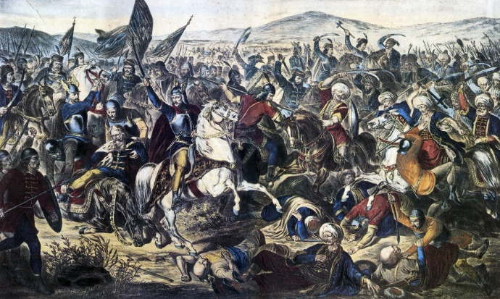
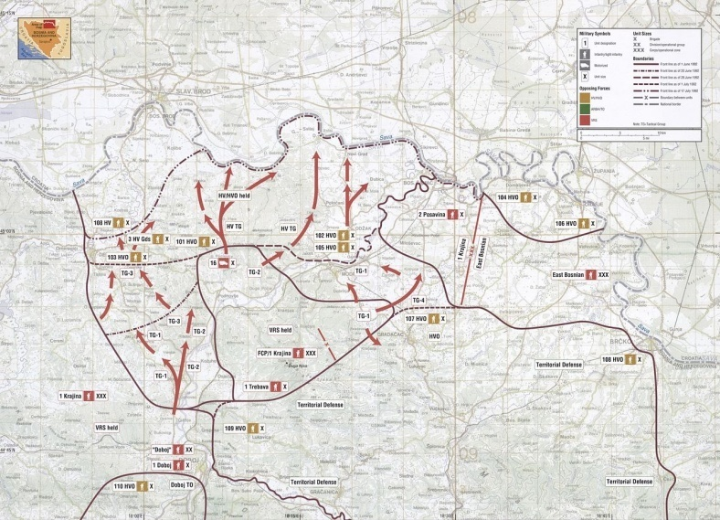
Борба српског народа за слободу у време великих празника
Видовдан:
Косовски бој
Сарајевски атентат
Устав Краљевине СХС
Коридор 92 коридор живота

Slide 4
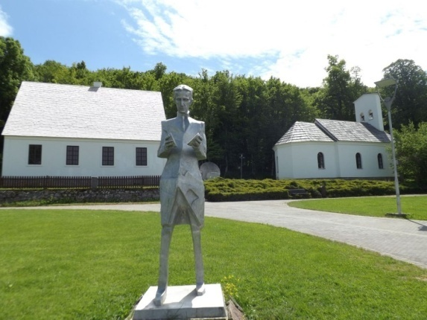
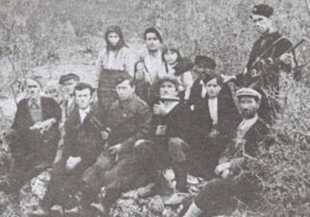
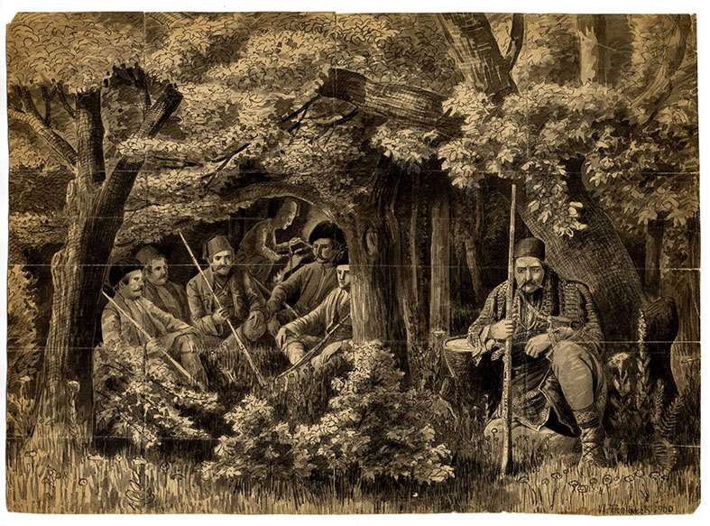
Ђурђевдан:
Хајдучки састанак
Илиндан:
Усташки покољ Срба у Смиљанима
Огњена Марија Ливањска:
Усташки покољ Срба у Ливанском срезу

Slide 5
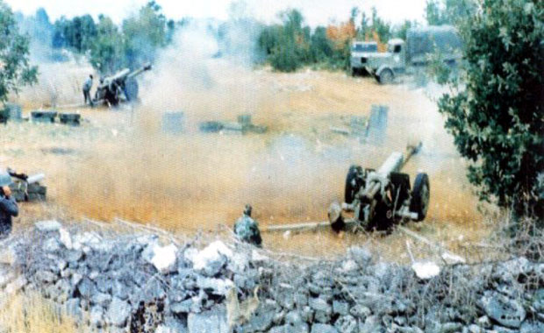
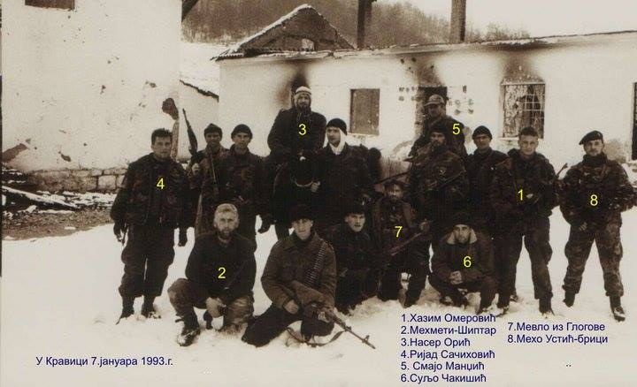
Митровдан:
Хајдучки растанак
Митровданска офанзива 1992.
Митровданска офанзива 1994.
Божић:
Масакар у Кравицама 1993.

Slide 6

Борба за грађанска права
15.02.1835.
Сретењски устав:
,,..... Чл. 111. Сваки Србин и без сваке
разлике једнак је пред законима
србским, како у одбрани, тако и у казни,
на свим судовима, од најмањег до
највећег. (...) Чл. 118. Како роб ступи на
србску земљу, од онога часа постаје
слободан, или га ко довео у Сербију, или
сам у њу побјегао. (...) Чл. 119. имање
сваког Србина, било какво му драго,
јесте неприкосновено. Ко се покуси
својевољно дирнути и туђе добро и
имање и, или присвајати га, или
окрњити, онај ће се сматрати за
нарушитеља општенародне безбједности,
био он ко му драго и од куда му драго.ˮ

Slide 7
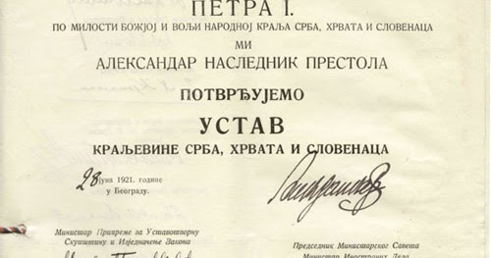
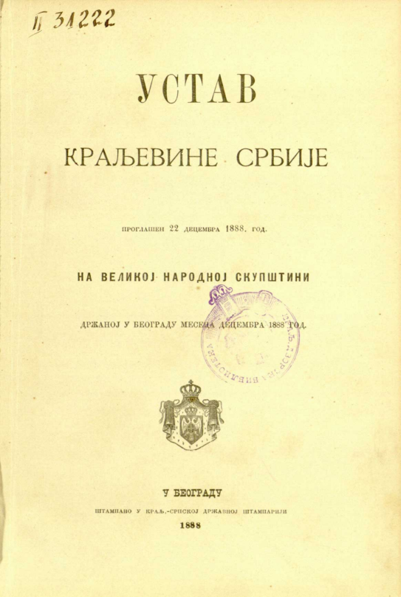
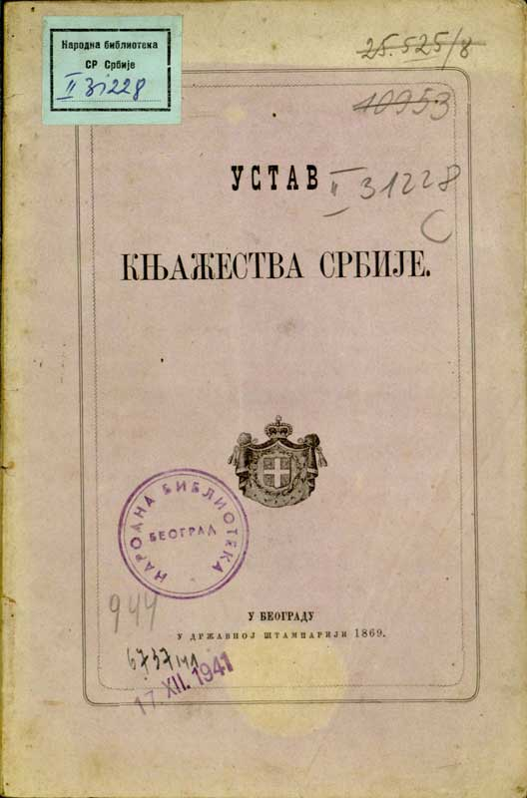
1869. Намеснички устав
1888. Устав из 1888.
1903. Устав из 1903.
1921. Видовдански устав

Slide 8
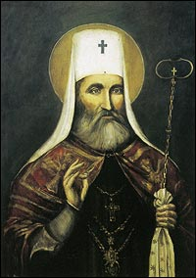
Свети Петар I Цетињски

Slide 9
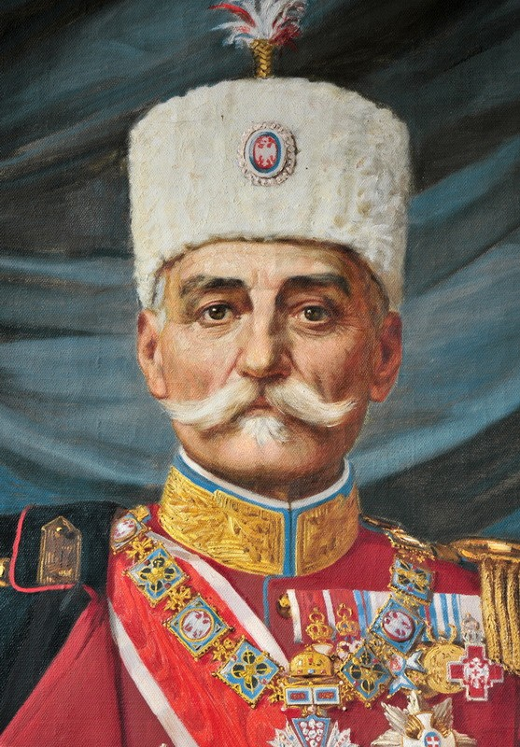
Краљ Петар I Карађорђевић

Slide 10
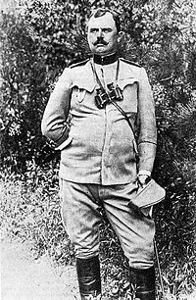
Мајор Драгутин Гавриловић

Slide 11
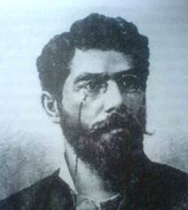
Пера Тодоровић

Slide 12
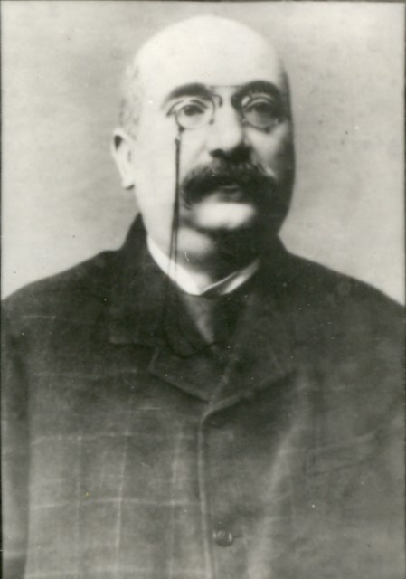
Јаша Томић

Slide 13
